Slide 1

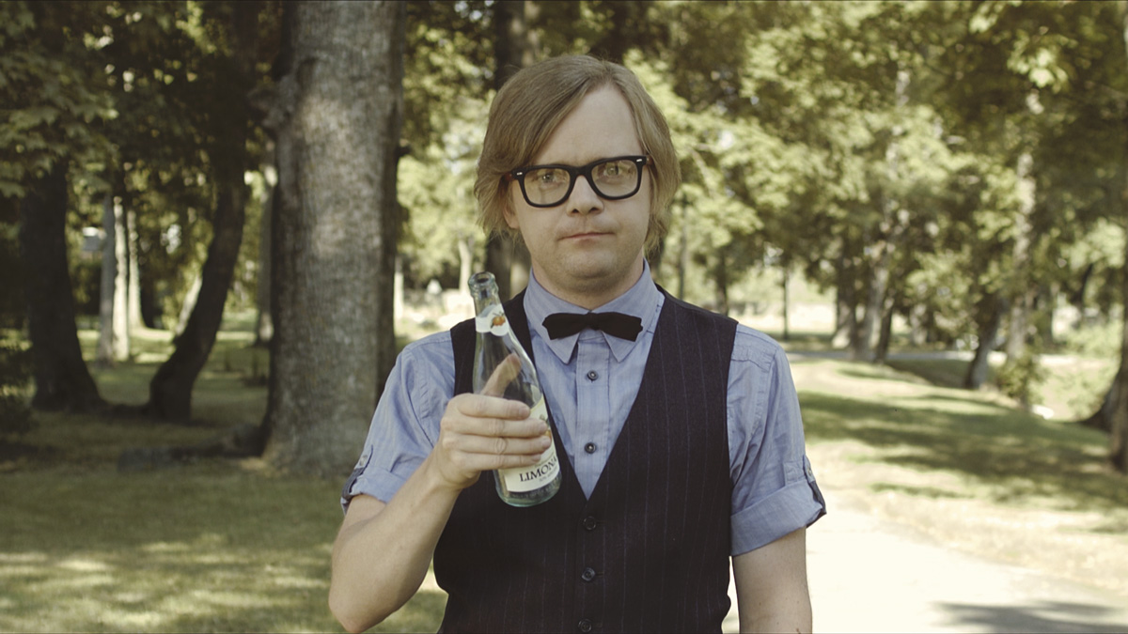
TOO TAARA TAGASTUSPUNKTI

Slide 2
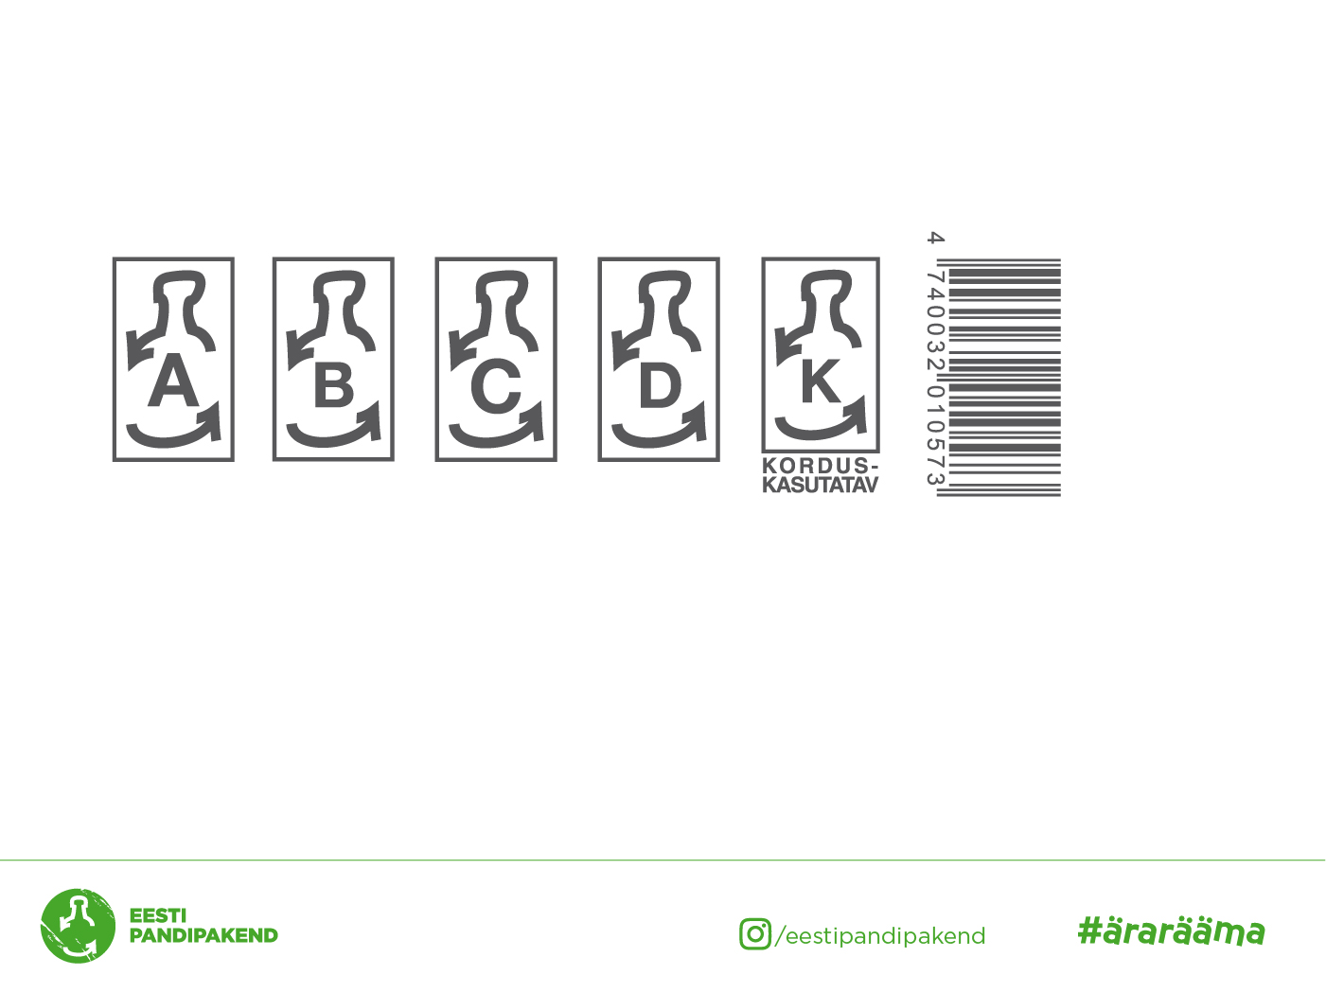

MIS ON PANDIPAKEND?
Pandipakend on tagatisraha ehk pandiga joogipakend
Ostes poest vee, karastusjoogi või mahla maksad samal ajal ka joogi pakendi eest panti
Pandi all ei ole pakendid, mille maht on 3 liitrit ja suurem

Slide 3

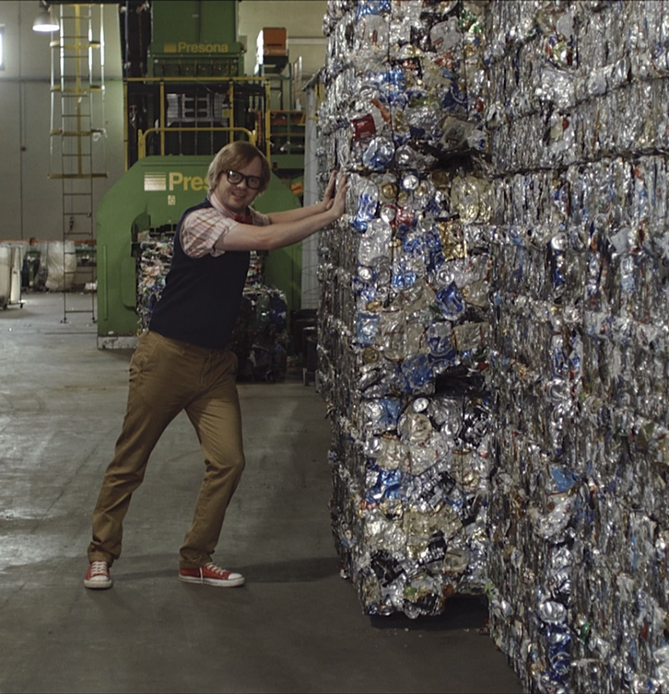
PANDISÜSTEEM NUMBRITES
Eestis on ligi 820 taaratagastus-punkti (käsivastuvõtt või taara-automaat)
570 taaraautomaati
Pandipakendeid registris 16 000
15 aasta jooksul on taaskasutusse
suunatud üle 3,8 miljardit pandipakendit

Slide 4
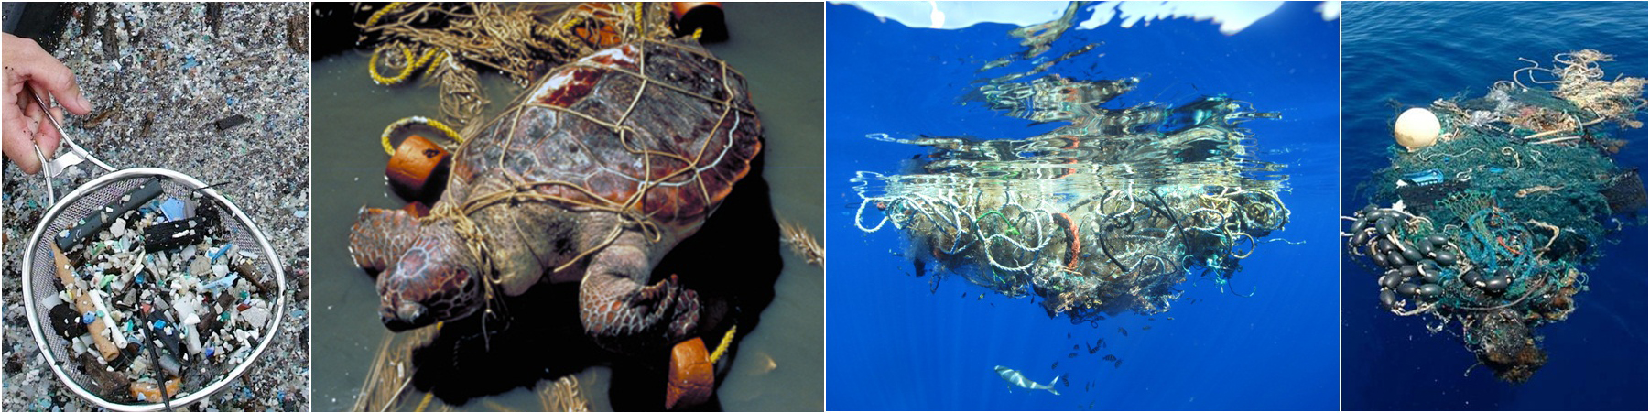
PLASTIKUST PRÜGISAARED VAIKSES OOKEANIS

Slide 5
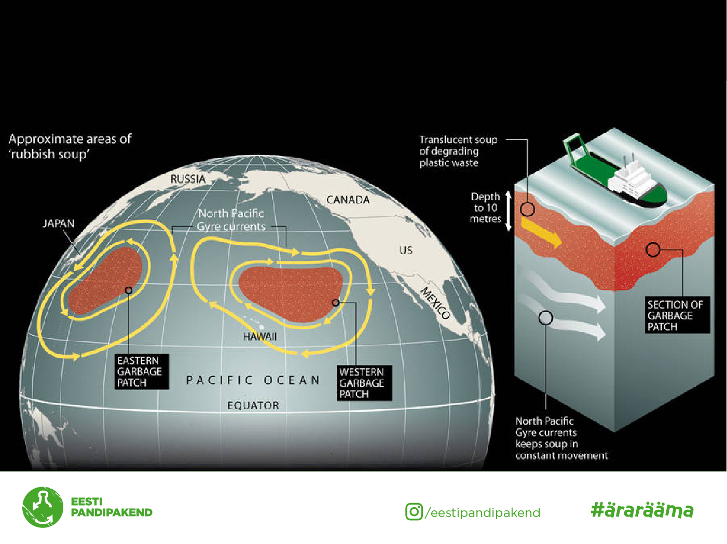
KAART PRÜGISAARTE TEKKIMISEST
Notes:
Uudistage koos õpilastega kaarti prügisaarte tekkimisest: www.greenpeace.org/international/en/news/features/ocean_pollution_animation/

Slide 6
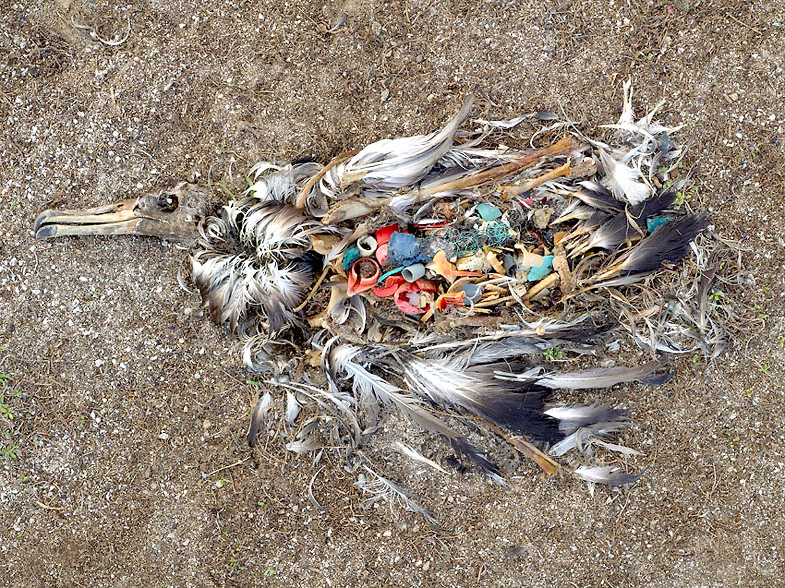
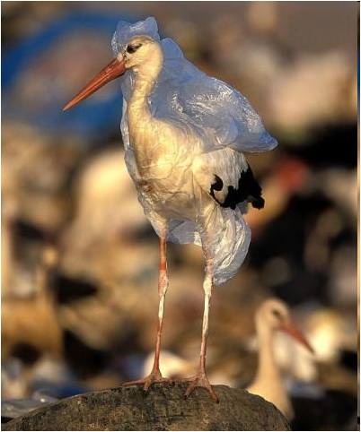
INIMTEGEVUSE MÕJU

Slide 7
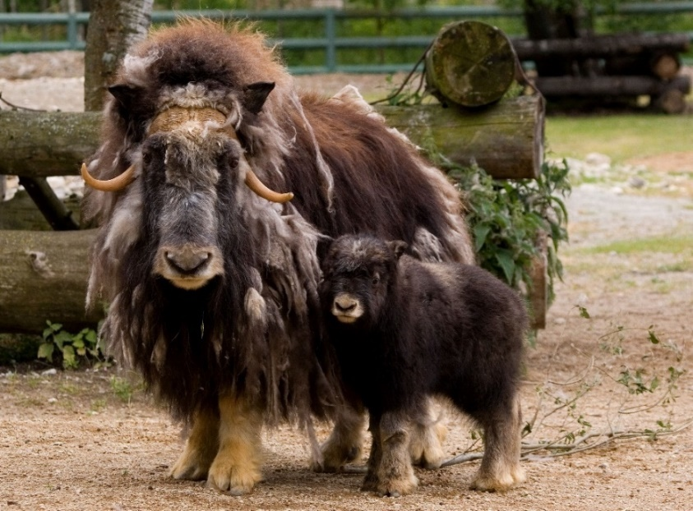
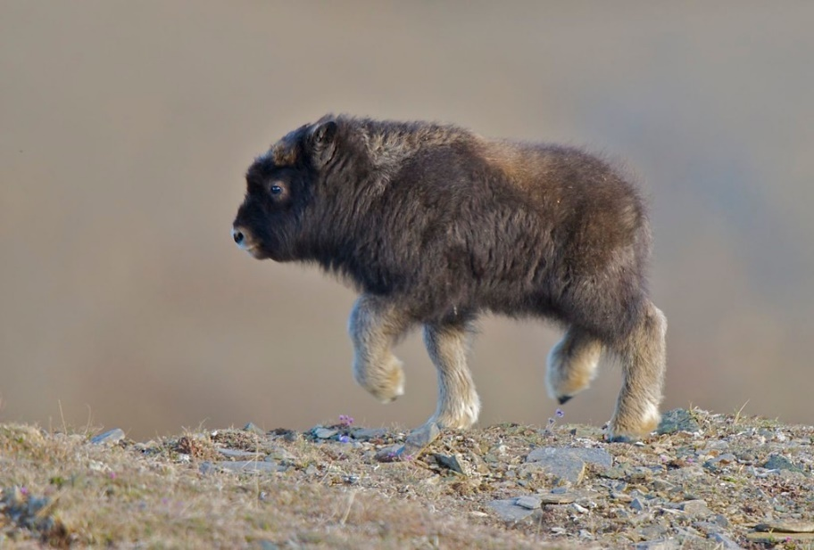
TALINNA LOOMAAIA MUSKUSVEISED
Mati Kaal, Tallinna Loomaaed (Delfi, 2016): „Oleme kaotanud kilekottide tõttu näiteks kaks muskusveise vasikat, kes olid kilekotid endale sisse söönud. See kleepus nende mao siseseinale, mistõttu magu kärbus ning loomad surid. Tihti on kilekottides toidujäänused ning loomadele on see lõhn ahvatlev, nii satuvadki kilekotid loomade makku või pea ümber“.

Slide 8
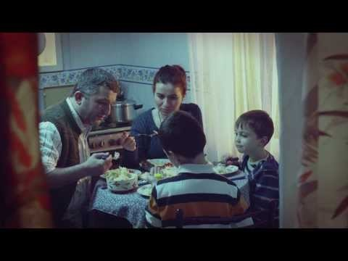
MERRE UHUTUD PLAST JÕUAB TOIDUAHELASSE
Notes:
Video link youtubeis: https://www.youtube.com/watch?v=QKMzQH8_qx8

Slide 9

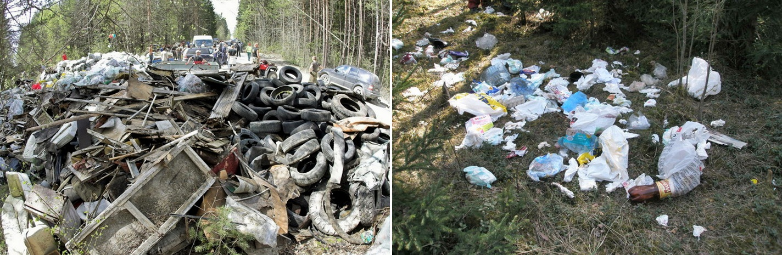
MILLISES RIIGIS ON
PILDID TEHTUD?
Notes:
Paluge õpilastel arvata, millises riigis on fotod tehtud ning mille põhjal nad seda järeldavad?
Mõlemad fotod on pildistatud Eestis. Vasak foto on tehtud „Teeme ära“ raames ja parem olukorras, kus keegi on metsa alla vastutustundetult prügi loopinud. Jäätmete hulgas on näha ka plastpudelist pandipakendit, mille koht on taaratagastuspunktis.

Slide 10
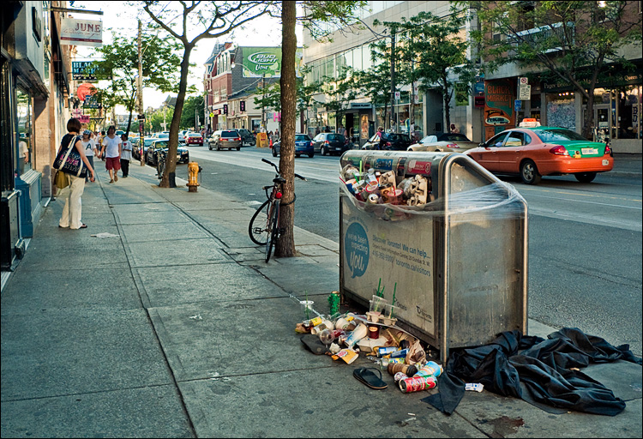
ÄRA VISKA PANDIPAKENDIT PRÜGIKASTI

Slide 11
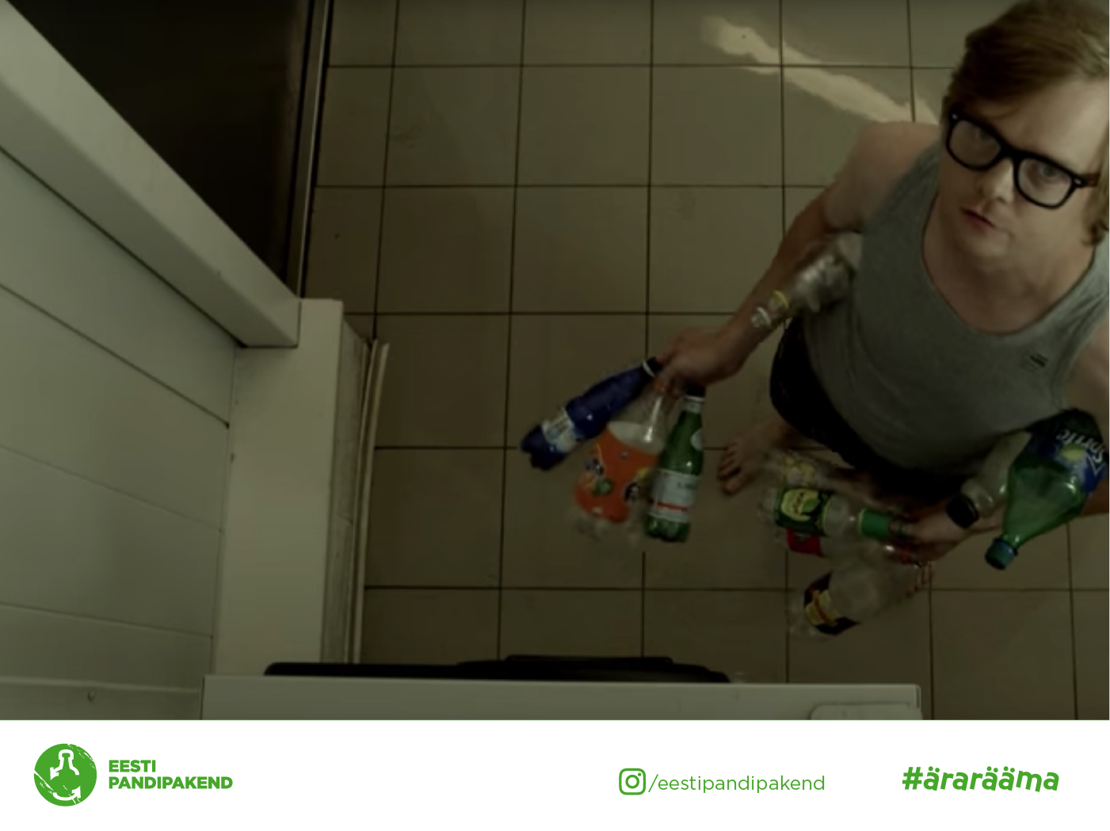
PLASTPUDELI TEEKOND
Laguneb looduses 50-80 aastat õhuga kokkupuutes. Maa sisse maetuna aga 500-1000 aastat.
Eestis taaskasutatakse müüdud kogusest 86%
Plastpudel saab uue elu:
Uue plastpudelina
Fliispusana
Tolmuimejakotina
Vaibana
Spordiriietena
Kinnituslindina
Täitematerjalina (vatiin)
Notes:
Vaata videot: https://www.youtube.com/watch?v=YO3UCHsFfZc

Slide 12
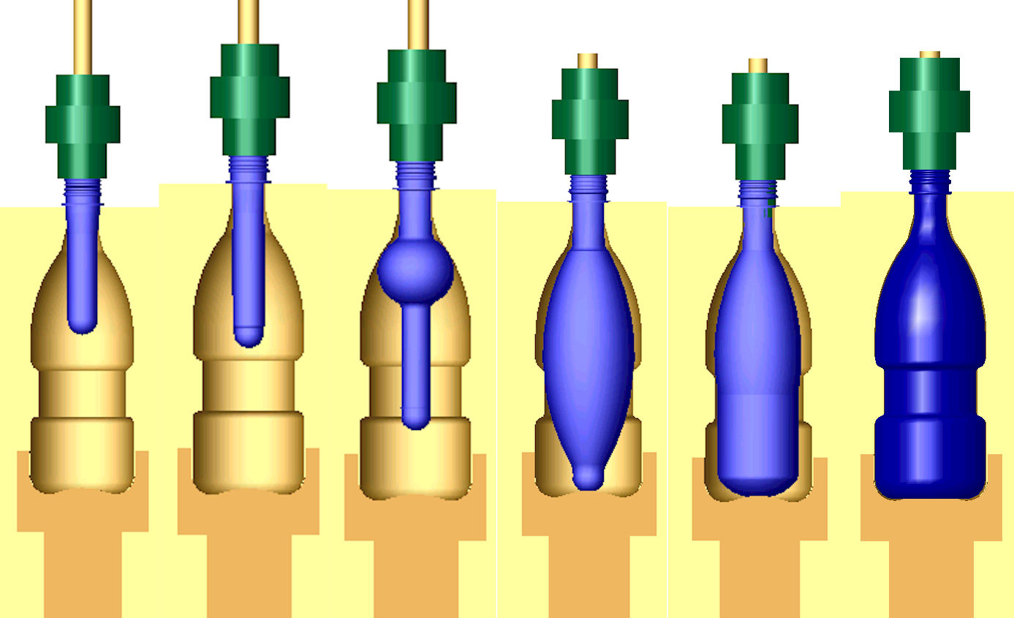
KUUMUTATUD SURUÕHUGA TOORIKU PUHUMINE

Slide 13
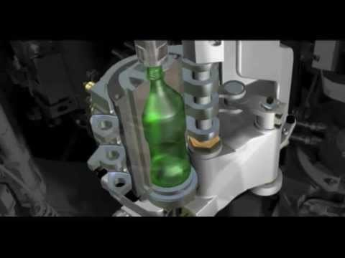
PLASTPUDELI TOORIKU PUHUMINE
Notes:
Video link youtubeis: https://www.youtube.com/watch?v=8W6P5KU5ONQ

Slide 14
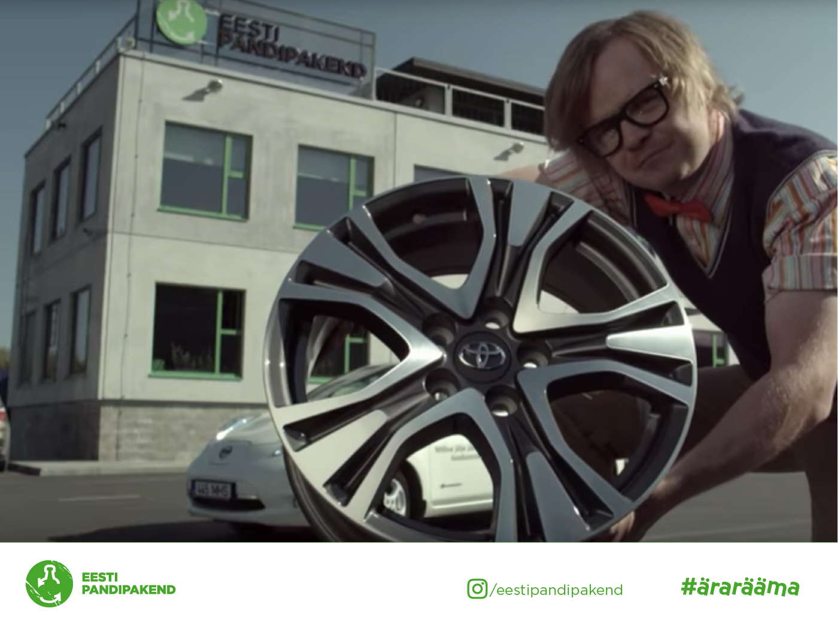
PLEKKPURGI TEEKOND
Laguneb looduses 200-500 aastat
Eestis taaskasutatakse müüdud kogusest 97%
Plekkpurk saab uue elu uue joogipurgina
Vanast plekkpurgist uue tegemine võtab tavaliselt aega 60 päeva. Seda sulatamisest tootmise, joogiga täitmise ja poe riiulile jõudmiseni.
NB! Uue plekkpurgi tegemine vanast on 95% energiasäästlikum.
Notes:
Vaata videot: https://www.youtube.com/watch?v=74CAM6Nd_Sc

Slide 15
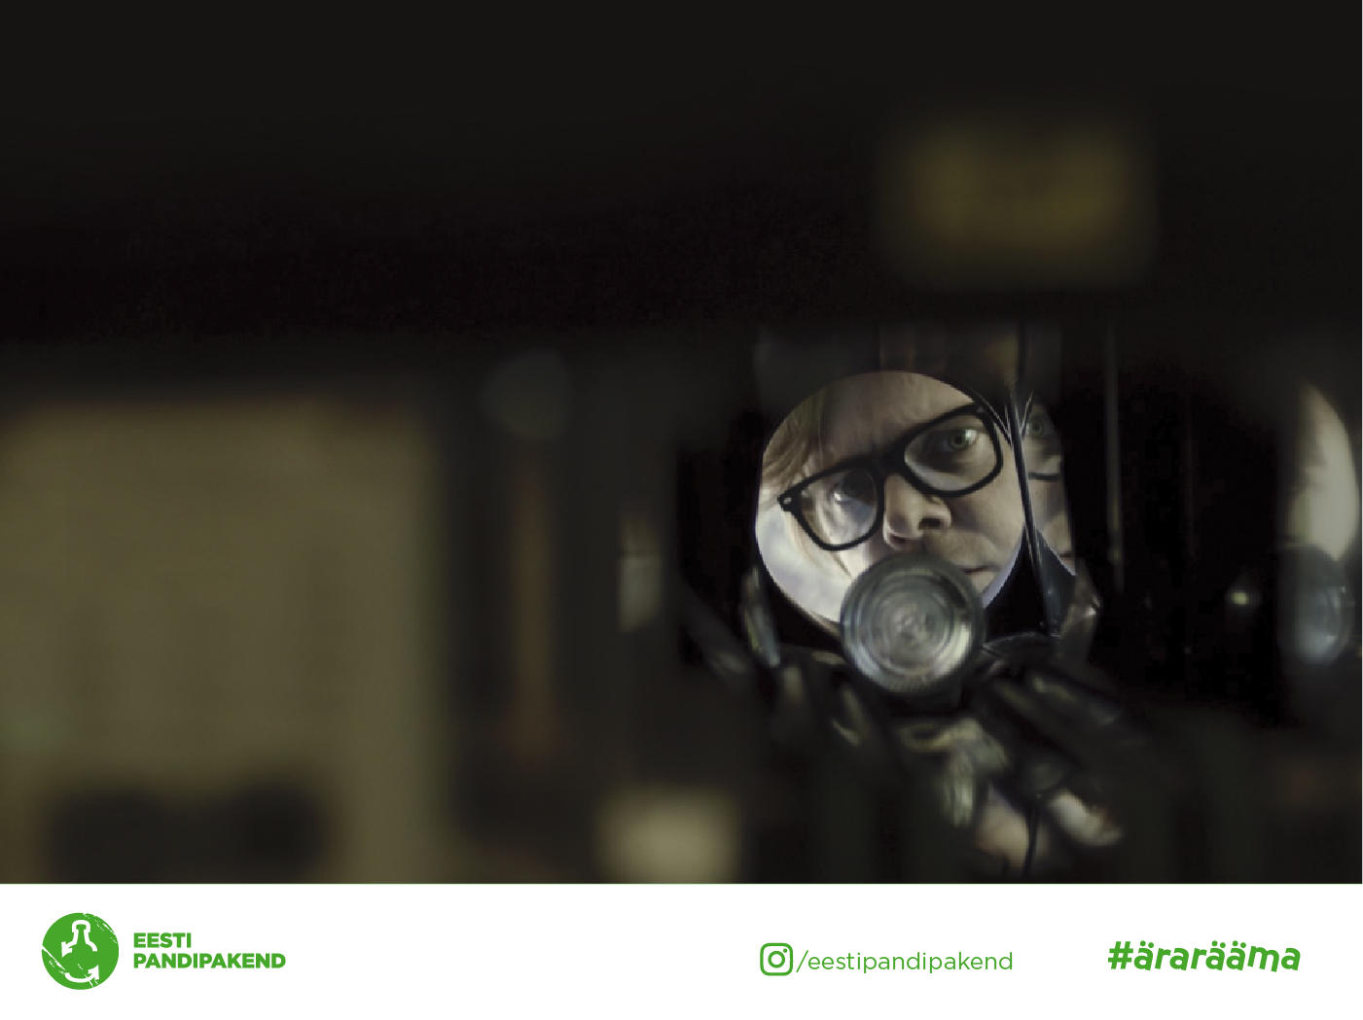
KLAASPUDELI TEEKOND
Ei teata päriselt kui kaua laguneb, kuna keegi
ei ole protsessi nii pika aja jooksul jälginud.
Eestis taaskasutatakse müüdud kogusest 90%
Klaaspudel saab uue elu:
Uue klaaspudelina
Supipurgina
Lauanõuna
Notes:
Vaata videot: https://www.youtube.com/watch?v=TYCSMQqA8Ik

Slide 16


